Slide 1
Implementarea algoritmului BCD
Andrei Timotei
Comârdici Bogdan
Gherasim Corina
Săicu Carina

Slide 2
Algoritmul BCD
Definiție
Algoritmul Boustrophedon Cellular Decomposition (BCD) reprezintă o strategie eficientă de împărțire a unei suprafețe în celule mai simple, pentru a permite explorarea sau acoperirea integrală a zonei, chiar și atunci când există obstacole. Termenul „boustrophedon” vine dintr-un stil vechi de scriere în care rândurile erau trasate alternativ de la stânga la dreapta și de la dreapta la stânga, imitând mișcarea unui plug care ară un câmp.

Slide 3
Algoritmul BCD
Exemple de utilizare ale algoritmului:
Roboți de curățenie: În domeniul roboților de curățare, precum aspiratoarele inteligente, BCD este folosit pentru a organiza traseul astfel încât întreaga suprafață să fie curățată eficient. Algoritmul ajută robotul să navigheze printre obstacole, reducând timpul necesar și consumul de energie.
Agricultura inteligentă: În agricultură, BCD ajută la planificarea deplasării utilajelor autonome, precum tractoarele. Astfel, câmpurile pot fi acoperite complet pentru operațiuni precum însămânțare, irigare sau recoltare, contribuind la utilizarea optimă a resurselor și la creșterea randamentului.
Monitorizare și Securitate: În aplicațiile de securitate, roboții de patrulare utilizează BCD pentru a acoperi în mod sistematic zonele de interes, asigurând supravegherea completă a spațiului și reducând șansele ca zonele sensibile să fie ignorate.
Cartografiere și explorare autonomă: Roboții de explorare, cum ar fi cei folosiți în misiuni de căutare și salvare sau în explorarea subteranelor (mine, peșteri), pot folosi BCD pentru a crea hărți complete ale terenului necunoscut, asigurându-se că niciun loc nu este omis.

Slide 4
ALGORITMUL BFS
Definiție
BFS (Căutare în Lățime) este un algoritm de căutare și navigare folosit pentru a explora toate pozițiile posibile dintr-un spațiu, nivel cu nivel. Pornește dintr-un punct de start și explorează toți vecinii direcți înainte de a trece la vecinii acestora. Garantează că prima cale găsită către țintă este cea mai scurtă (dacă toate mișcările au același cost).
Este ideal pentru:
Găsirea celei mai scurte căi într-o hartă pătratică.
Navigare printre obstacole.
Evitarea drumurilor închise sau buclelor.

Slide 5
Traversare clasică vs. cu BFS
 | Traversare clasică | Traversare cu BFS
Tranziție între celule | Sare direct la următoarea | Calculează un drum sigur
Cost total traseu | Potențial mai mare | Optimizat
Realism în aplicații | Mai simplu | Mai robust în medii reale

Slide 6
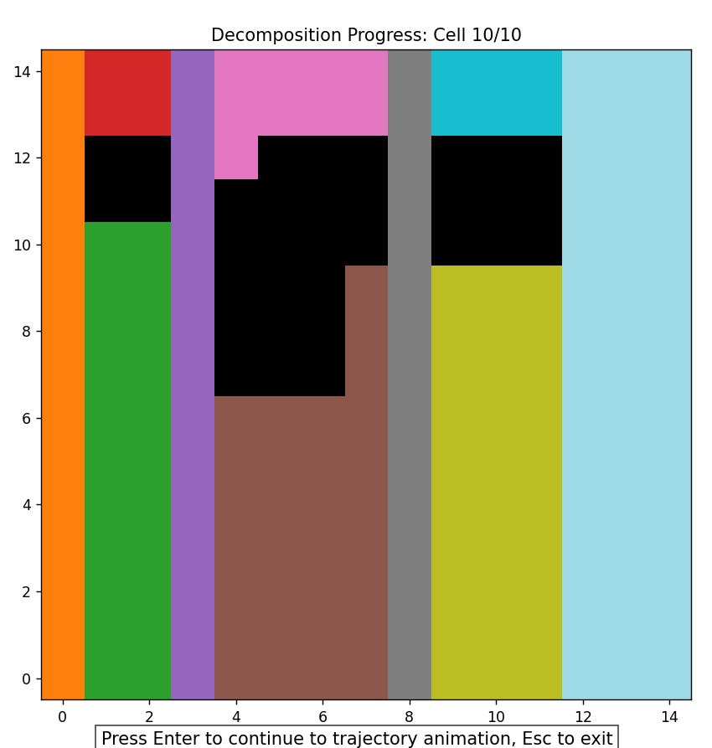
Pașii algoritmului bcd cu bfs
Decompoziție:
Împarte harta în celule distincte (zone accesibile).
Parcurgere în Celulă:
Zigzag (stânga-dreapta) în interiorul celulei.
Tranziție între Celule:
Folosește BFS pentru a găsi o cale scurtă și sigură.
Repetare:
Acoperă următoarea celulă și continuă până la final.

Slide 7
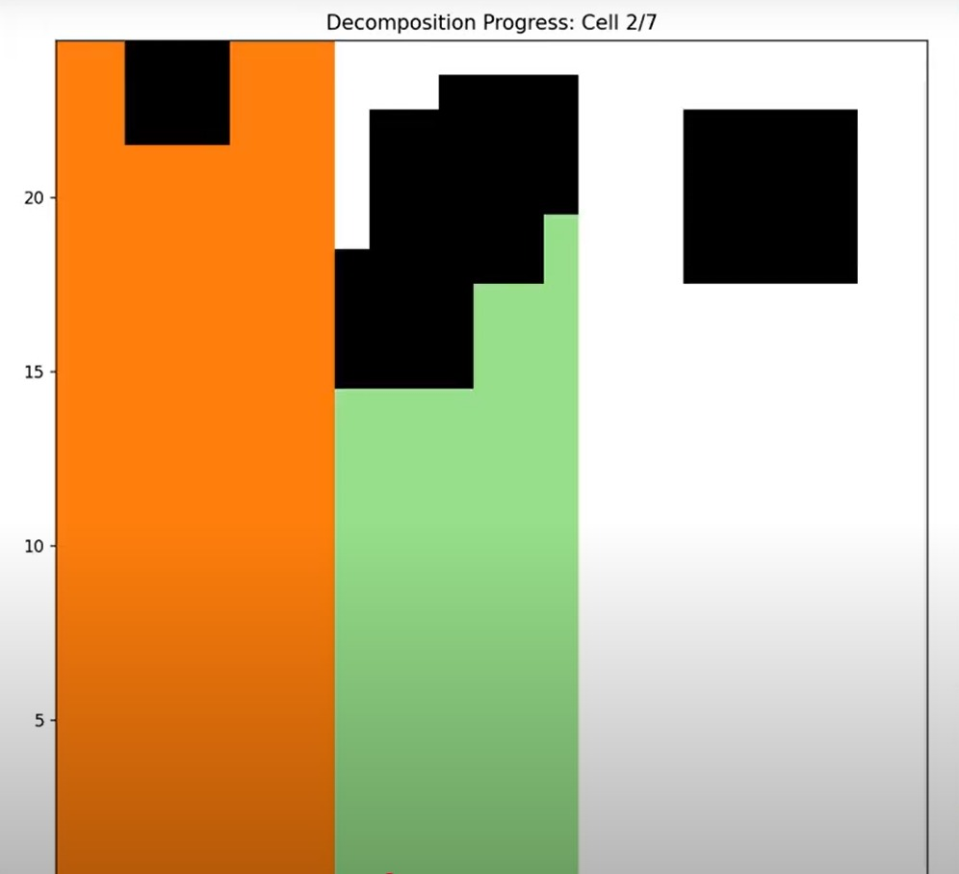
Pașii codului
Generarea hărții cu obstacole
Se creează o hartă pătrată (size x size), având celulele notate cu 0 (spațiu liber) sau 1 (obstacol)
Obstacolele sunt amplasate aleator, fiind pătrate de dimensiuni invariabile
Analiza verticală a spațiului
Fiecare coloană a hărții este analizată vertical
Se detectează zonele conectate de spațiu liber
Returnează „părțile conectate” din acea coloană.
Construiește o matrice de adiacență pentru a determina legăturile între celule.

Slide 8
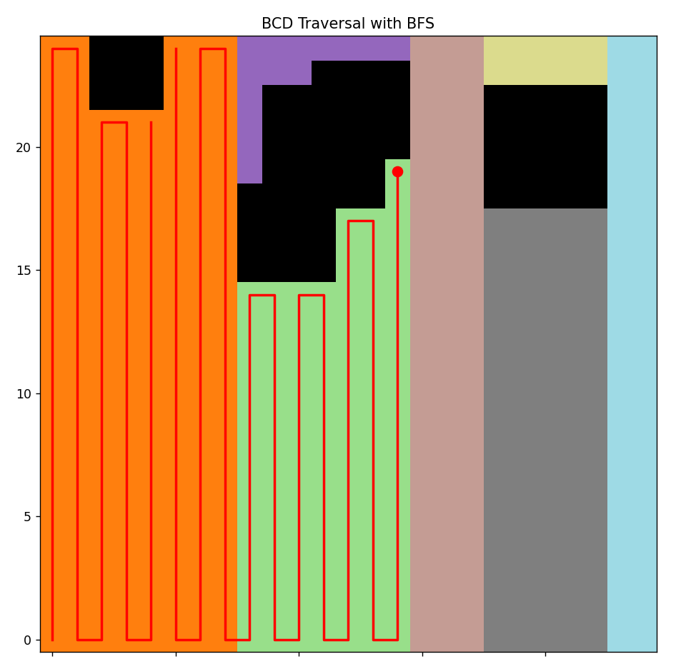
Pașii codului
Planificarea traseului
Se definește o traiectorie care:
Parcurge fiecare celulă în zigzag
Alege cel mai apropiat punct neexplorat
Poate folosi BFS pentru a trece între celule

Slide 9
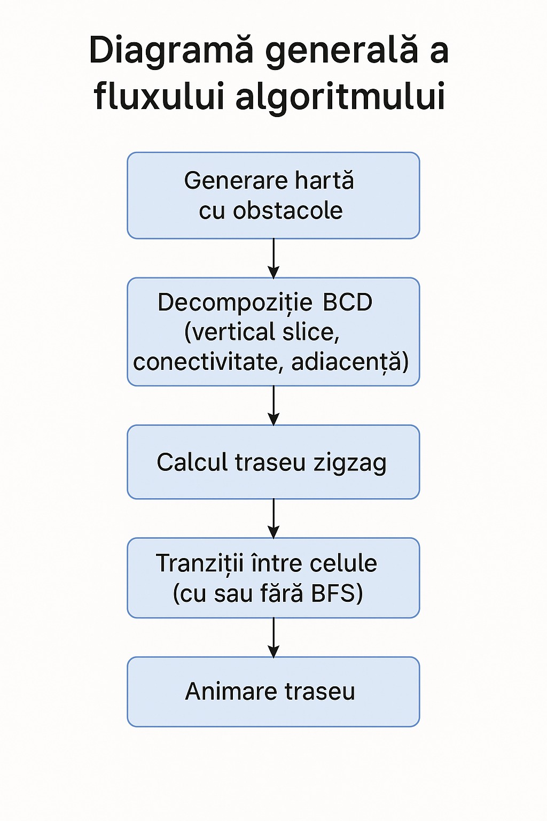
Interacțiunea cu utilizatorul
Controale din timpul animației:
← și →: modifică viteza animației (mai lent / mai rapid)
R: reîncepe animația curentă
ENTER: generează o nouă hartă cu setările actuale
O / P: scade / crește numărul de obstacole pentru harta următoare
ESC: închide aplicația
Parametri din linia de comandă:
map_size: dimensiunea hărții (ex: python proiect.py 20)
--mode: modul de rulare (classic, bfs, sau both) pentru a selecta tipul de animație

Slide 10
Mulțumim!

